Slide 1
Как сохранить здоровье
Тибетские советы

Slide 2
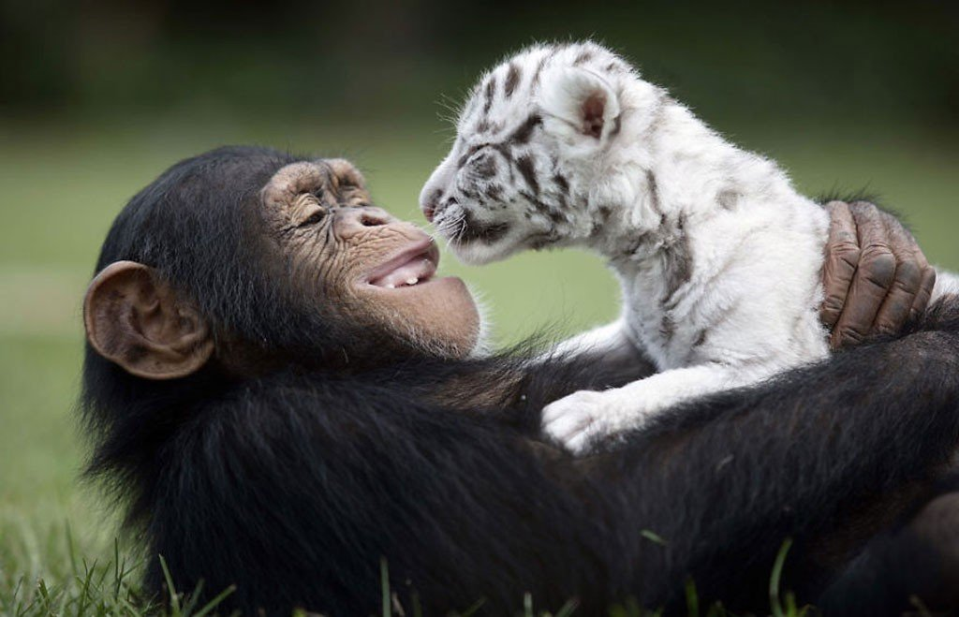
Живи с чистой душой

Slide 3
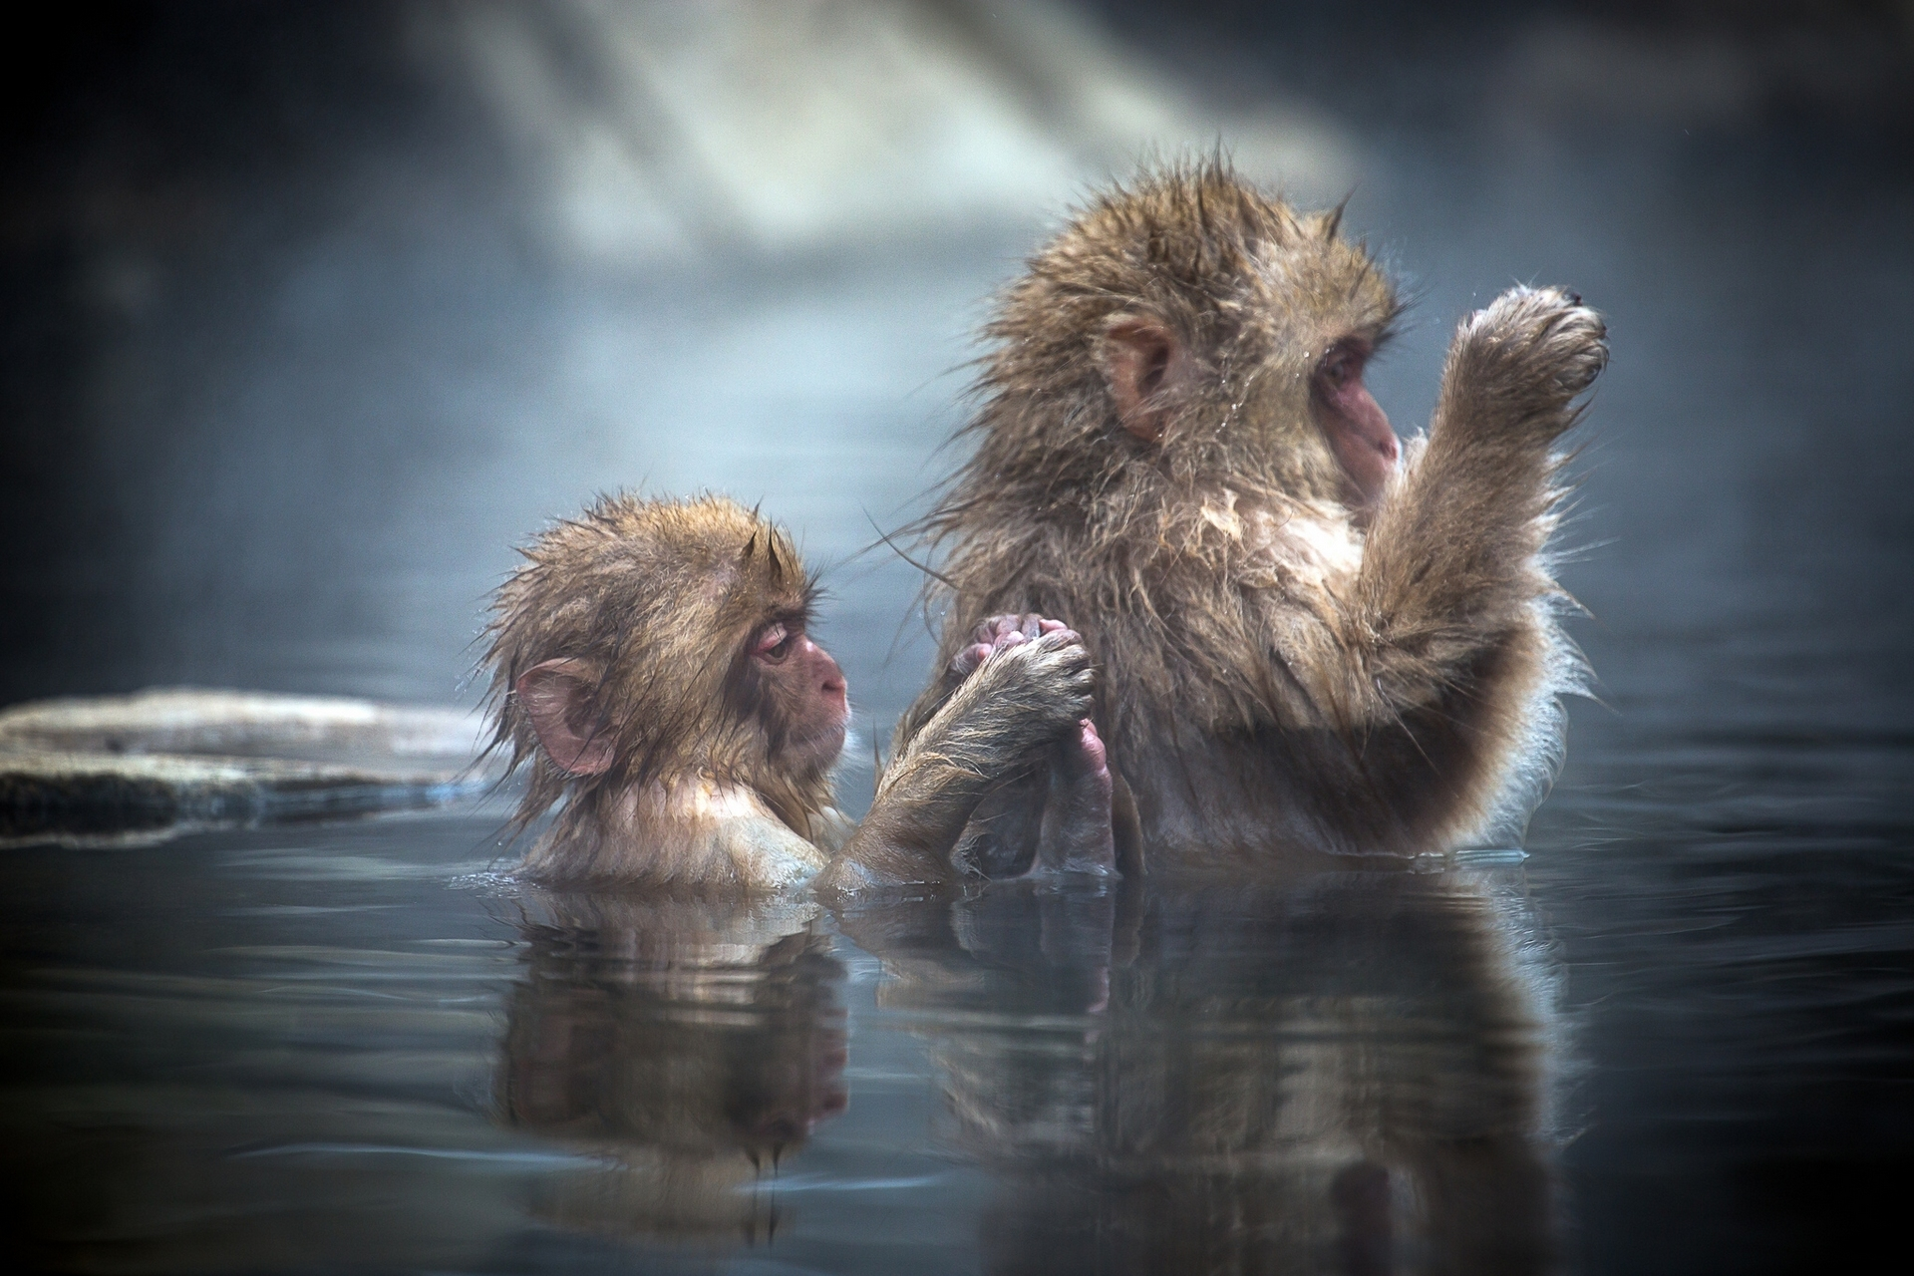
Содержи в чистоте тело, купайся

Slide 4
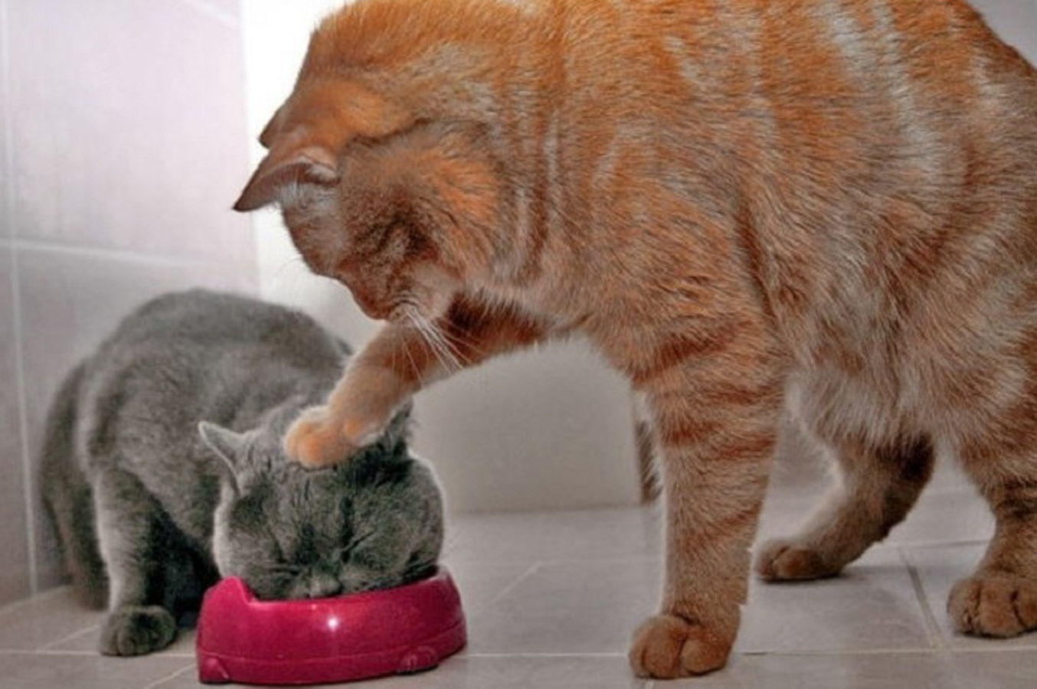
Отказывайся от плохих дел

Slide 5
Не все услышанное принимай за истину

Slide 6
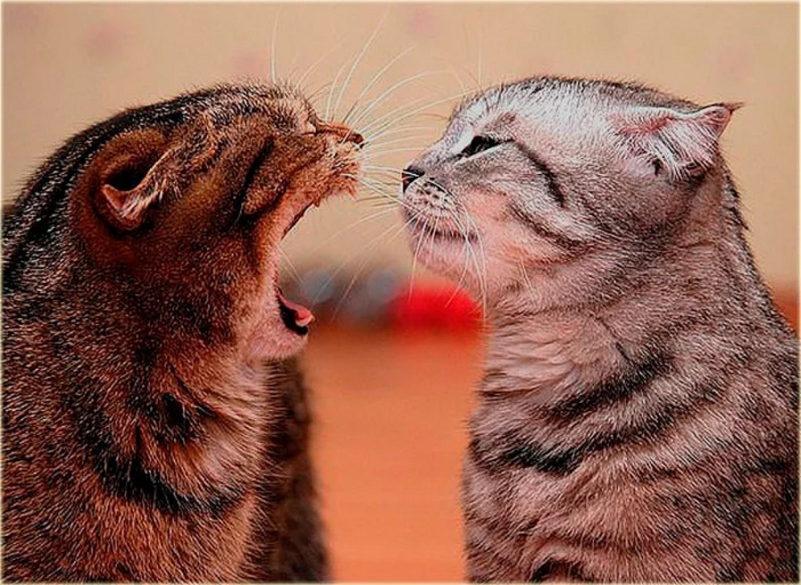
От любящих и верных не таись, разговаривай с ними откровенно

Slide 7
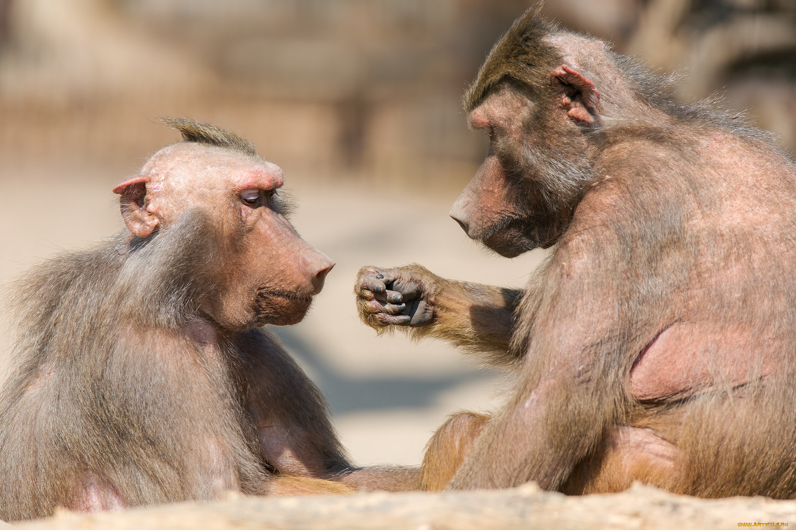
Будь терпелив, но тверд

Slide 8
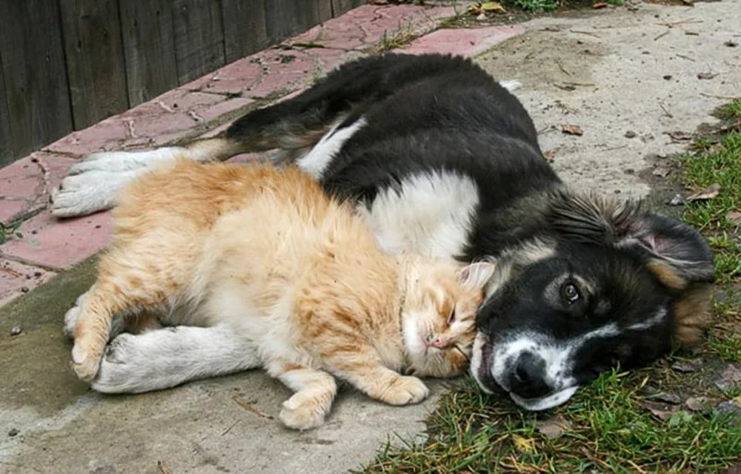
Храни дружбу, привязанности.

Slide 9
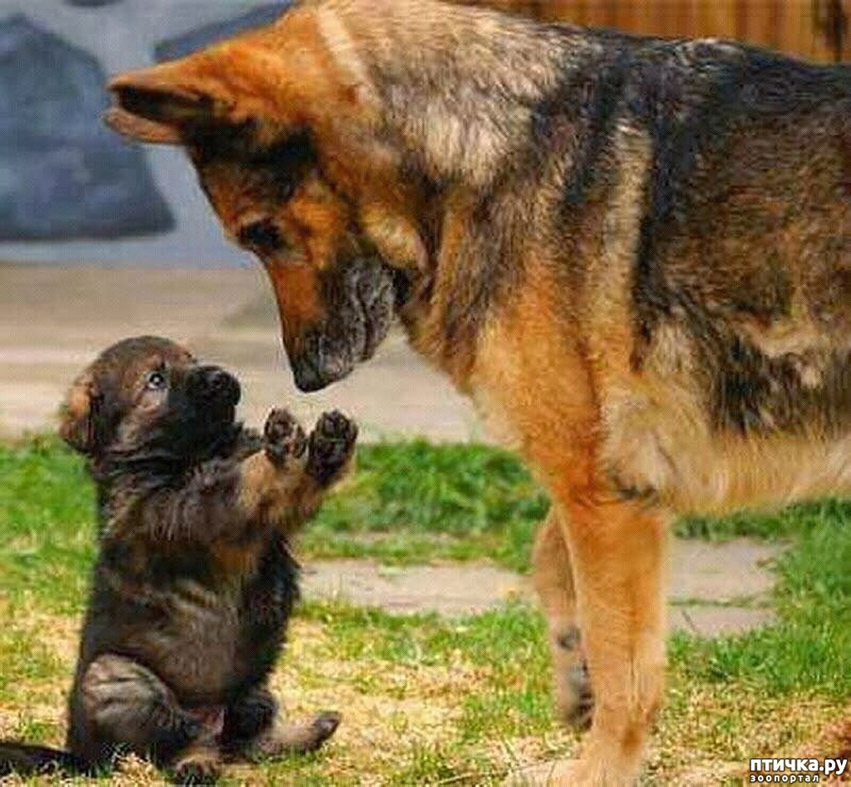
Уважай учителя, отца, всех пожилых

Slide 10
Неправоту свою и поражения признавай

Slide 11
Если мудр – не зазнавайся

Slide 12
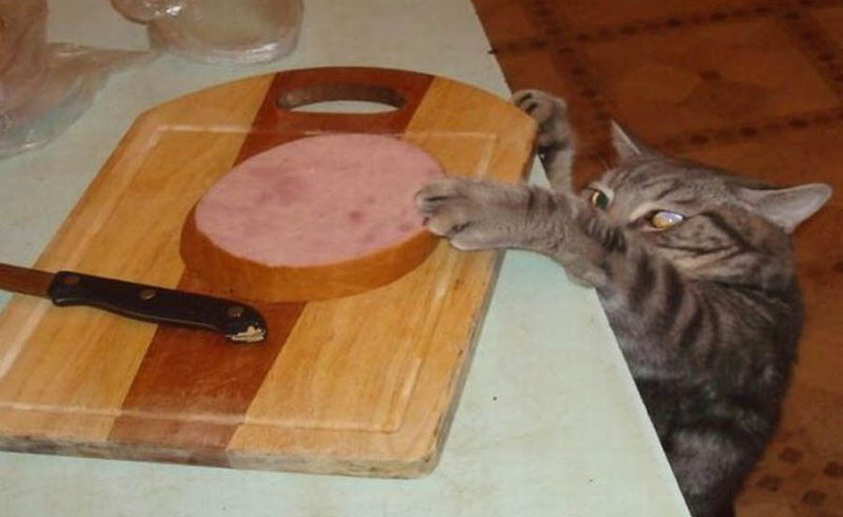
На чужое не зарься

Slide 13
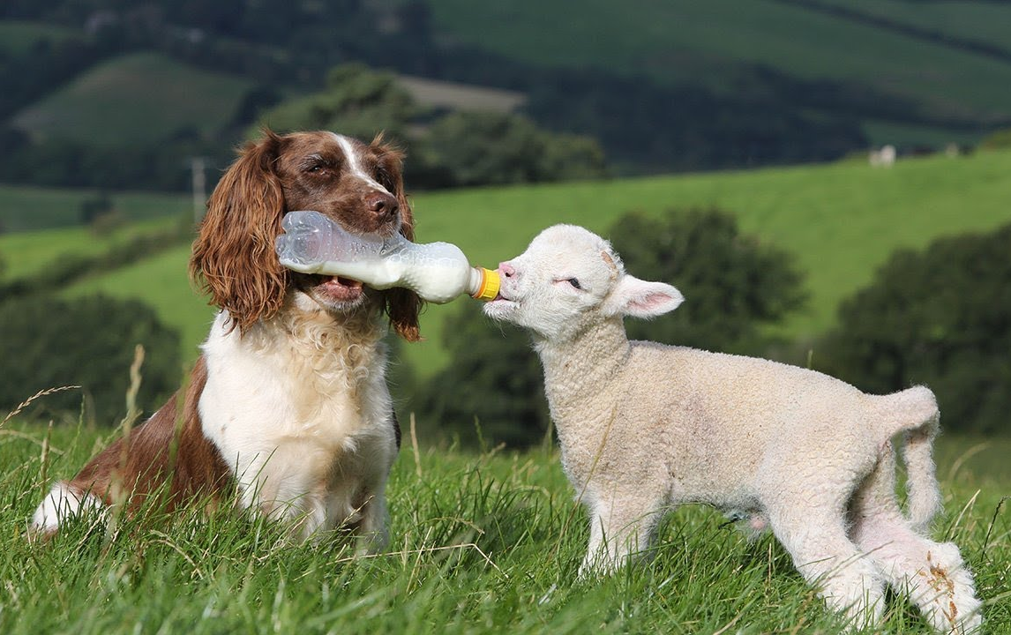
Не забывай о благодеяниях

Slide 14
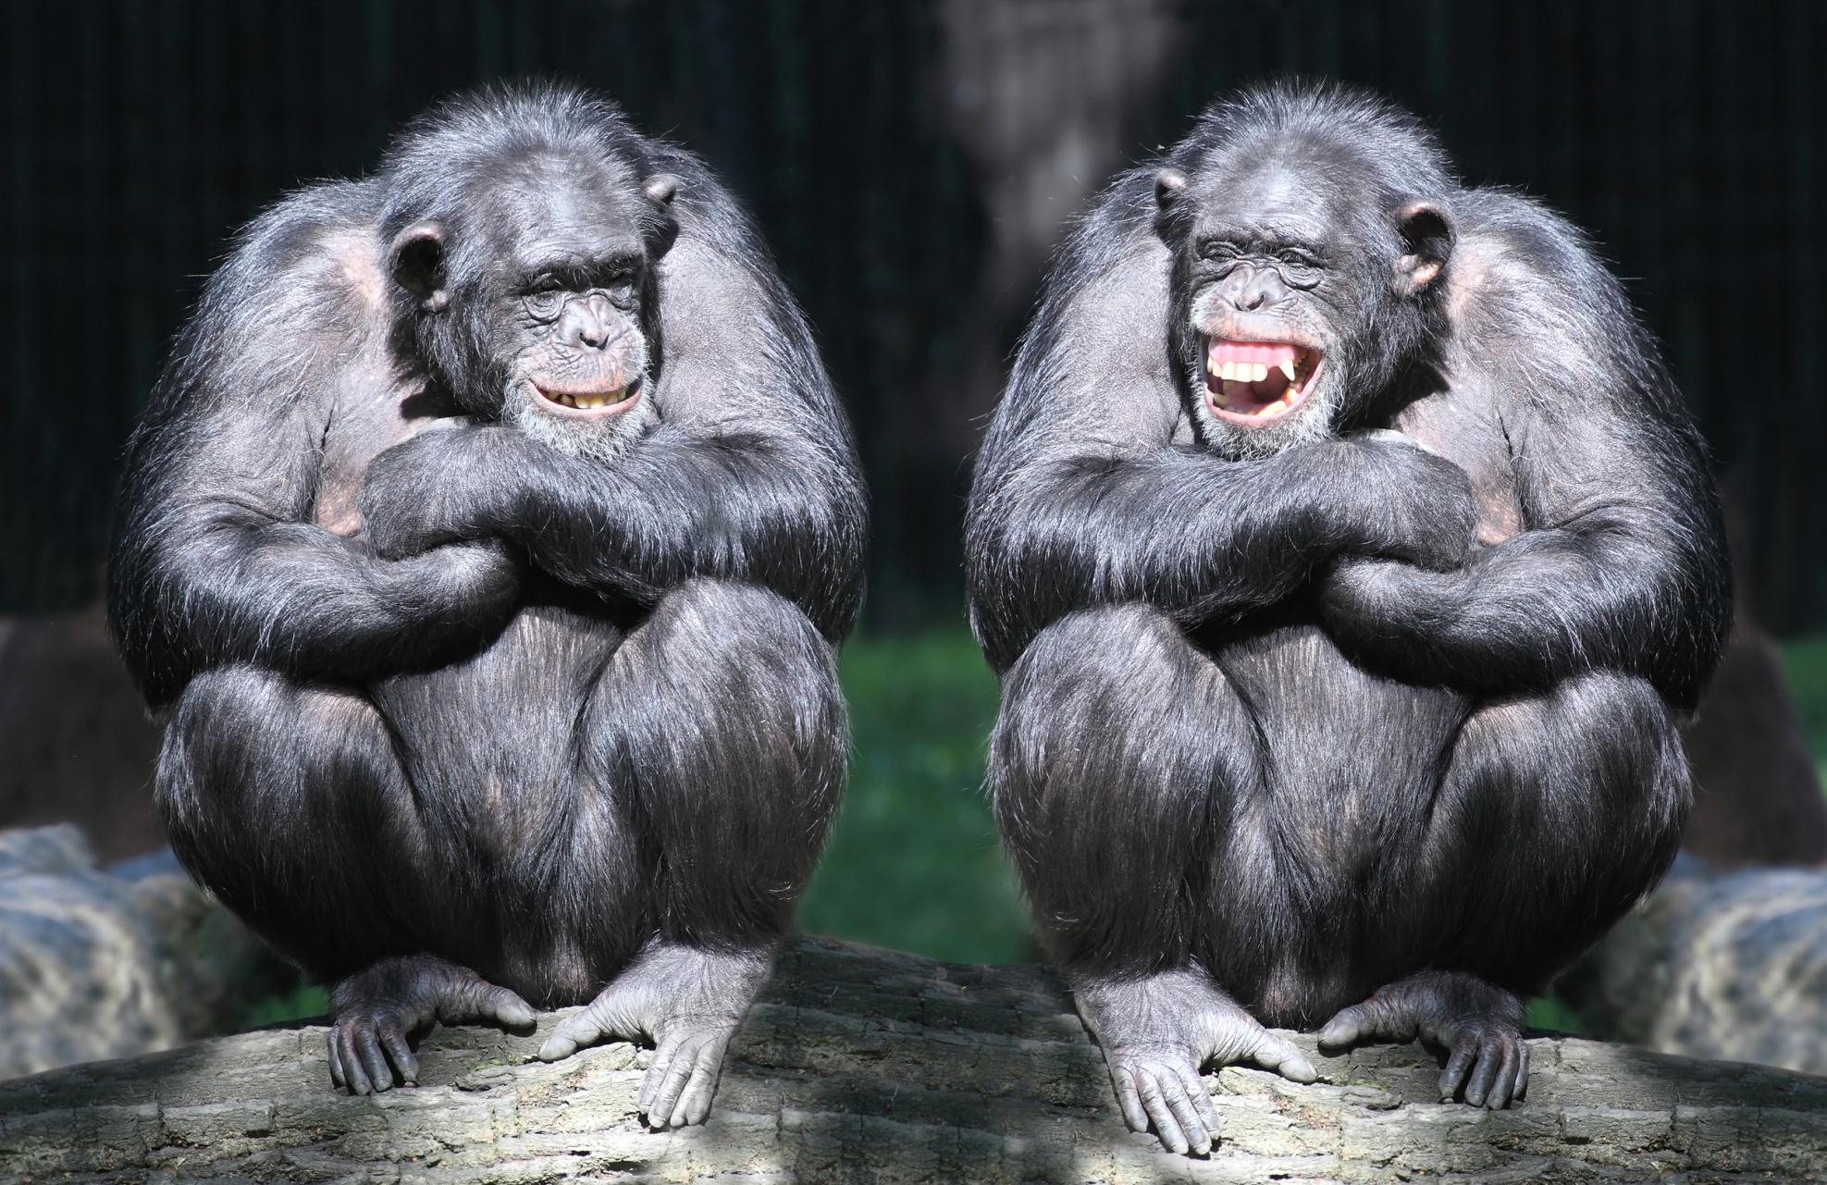
Улыбайся честно и искренне

Slide 15
Спасибо за внимание
Карпикова Е.Н., воспитатель

